Slide 1
Sistemas de gestión empresarial
Javier Sánchez lópez

Slide 2
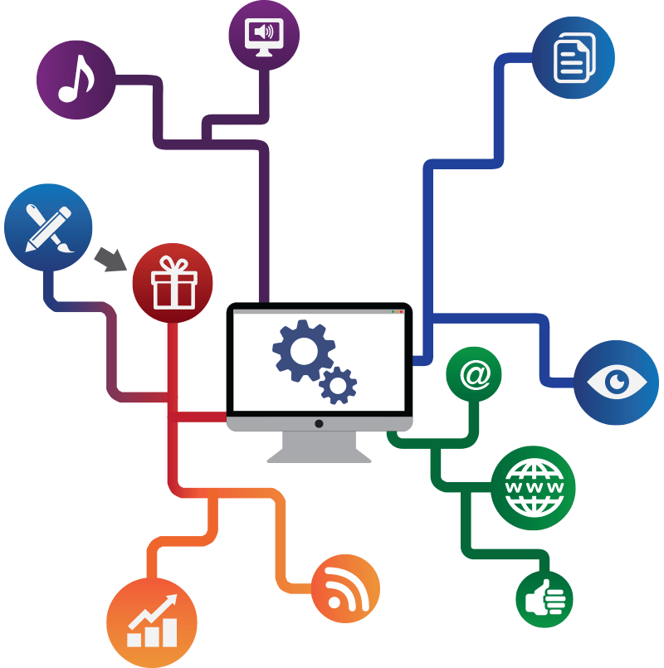
¿Qué es?
Es una herramienta que permite controlar, planificar, organizar y, hasta cierto punto, automatizar las tareas de una empresa.
Su objetivo es unificar en un único software todas las operaciones de la compañía con el fin de facilitar la toma de decisiones y el análisis de los datos

Slide 3
TIPOS DE SISTEMA DE Gestión
ERP: Proporcionan una gestión integral de todos los procesos de la compañía, desde aquellos del departamento Financiero, hasta los de Logística, Operaciones o Recursos Humanos.
CRM: Da soporte a procesos comerciales y de relación con el cliente
SGA: Están más especializadas en la gestión, en este caso de almacenes
SGD: Creación, almacenamiento, archivado y organización de grandes volúmenes de documentos

Slide 4

Beneficios de los sistemas de gestión para las empresas
Automatiza buena parte de los procesos de la compañía
Permite acceder a la información de una forma mucho más ágil y sencilla
Da acceso a información actualizada
Mejora la productividad y el uso del tiempo de los empleados
Se adapta a las necesidades de cada empresa

Slide 5

¿Qué necesita tu empresa para implementar un sistema de gestión?
Antes de poner en marcha un sistema de gestión, las empresas deben identificar sus necesidades y estrategias particulares
Existen dos opciones: implementar el nuevo sistema en paralelo o implantar el sistema de gestión integrado de cero, que es el método más rápido.
Escoger un ERP que se ajuste a esas necesidades.

